Slide 1
Název školy: Základní škola a Mateřská škola při dětské léčebně, Janské Lázně, Horní promenáda 268
Autor: Mgr. Milena Hainišová Datum: 1.2.2012
Název: VY_32_INOVACE_02_DĚJEPIS
Téma: Nejnovější dějiny – Pokus o změnu v roce 1968-Pražské jaro Ročník: 9.
Číslo projektu: CZ.1.07/1.4.00/21.2979

Slide 2
Pokus o změnu v roce 1968 - Pražské jaro
V 60. letech se projevily chyby v řízení hospodářství.
Někteří komunisté chtěli hospodářskou reformu, to vyvolalo u prosovětsky orientovaných komunistů odpor.
Komunisté se rozdělili na reformní komunisty (A. Dubček) a protireformní komunisty
(M. Jakeš).
Nespokojená veřejnost chtěla také změny.

Slide 3
Změny ve společnosti:
Úsilí o omezení vlivu KS
Rehabilitace odsouzených
Uvolnění cestování
Kritika režimu
Slováci usilují o autonomii nebo federaci

Slide 4
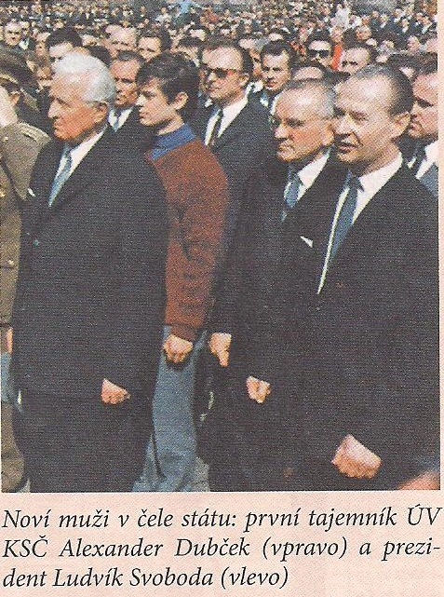
A. Dubček

Slide 5
SSSR má obavy o svoji pozici v Československu.
V roce 1968 byl do čela KSČ zvolen A. Dubček.
Prezidentem se stal L. Svoboda.
K moci nastupují reformní komunisté.
Pražské jaro

Slide 6
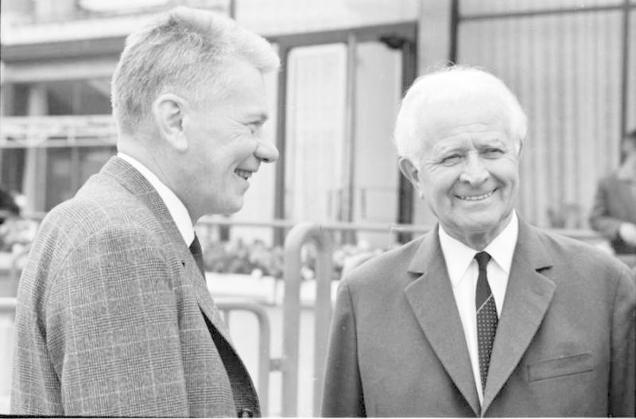
L.Svoboda a J.Smrkovský (významná osobnost Pražského jara)

Slide 7
Rozšiřuje se demokratizace veřejného života, dodržují se občanská práva.
Výzva L. Vaculíka Dva tisíce slov (výzva k tomu, aby občané nedopustili návrat k předchozím poměrům)
SSSR označuje situaci u nás za kontrarevoluci.

Slide 8
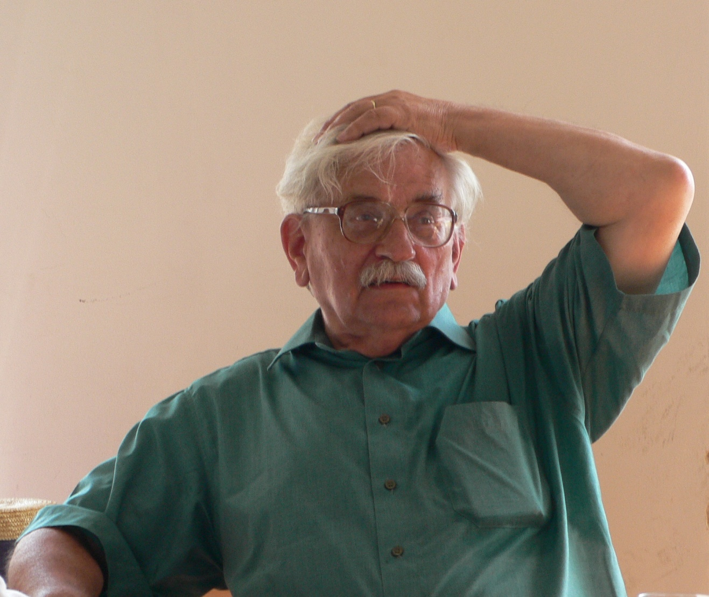
L. Vaculík:

Slide 9
20.-21.8. 1968 příchod „spřátelených“ armád do Československa.
Byly podepsány tzv. moskevské protokoly (souhlas s dočasným umístěním sovětských jednotek na našem území)

Slide 10
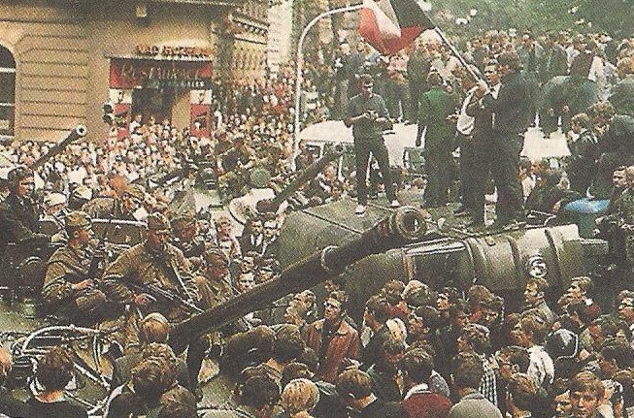
Sovětské tanky v Praze:

Slide 11
Zdroj:
Vlastní tvorba
Citace:
Soubor:83053 9416 Smrkovsky a Svoboda 68.jpg. In Wikipedia : the free encyclopedia [online]. St. Petersburg (Florida) : Wikipedia Foundation, 13.8.2009 [cit. 2011-12-01]. Dostupné z WWW: <http://cs.wikipedia.org/wiki/Soubor:83053_9416_Smrkovsky_a_Svoboda_68.jpg>.
Soubor:Foto Ludvik Vaculik.jpg. In Wikipedia : the free encyclopedia [online]. St. Petersburg (Florida) : Wikipedia Foundation, 16.4. 2007 [cit. 2011-12-01]. Dostupné z WWW: <http://cs.wikipedia.org/wiki/Soubor:Foto_Ludvik_Vaculik.jpg>.
VÁLKOVÁPRAHA, Veronika. Dějepis 9 pro základní školy : nejnovější dějiny. 1. vydání. Praha : Spn, 2009. 159 s

Slide 12
Anotace:
Žáci se seznámí s událostmi roku 1968. Naučí se pracovat s termíny jako kontrarevoluce, reformní komunismus, demokratizace, Pražské jaro.

